Slide 1

CLOUD COMPUTING
TOPIC:
SỬ DỤNG DOCKER ĐỂ ẢO HÓA SERVER UBUNTU
JUNE 2021
Giảng viên: TS Huỳnh Xuân Phụng

Slide 2
MEMBER
NGUYỄN ĐỨC THUẬN 18130043
LÊ NGỌC ĐOAN 17133014
TỔNG QUAN ĐIỆN TOÁN ĐÁM MÂY
DOCKER
SSH
DEMO SẢN PHẨM
NỘI DUNG BÁO CÁO

Slide 3
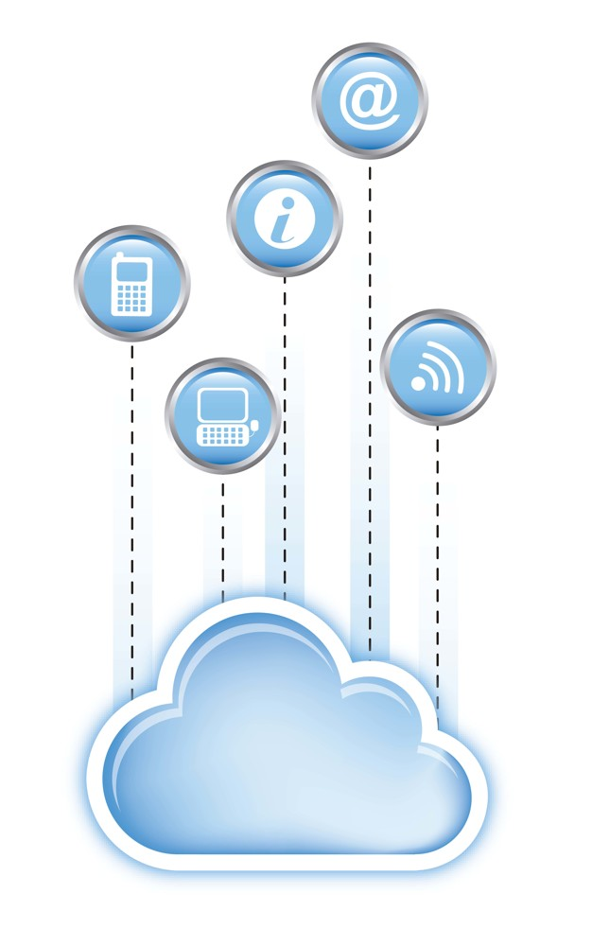
CLOUD COMPUTING
KHÁI NIỆM
Cloud computing là phân phối tài nguyên điện toán theo nhu cầu thông qua internet
Có nhiều dịch vụ hỗ trợ và chính sách thanh toán theo mức độ sử dụng
Có khả năng truy xuất ở mọi nơi nếu có internet
Có nhiều máy chủ đặt ở nhiều nơi trên thế giới, thông qua đó có thể chia sẻ tài nguyên 1 cách dễ dàng và nhanh chóng

Slide 4
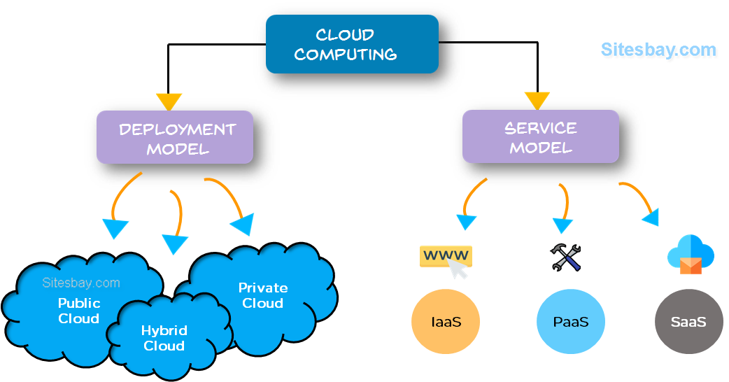
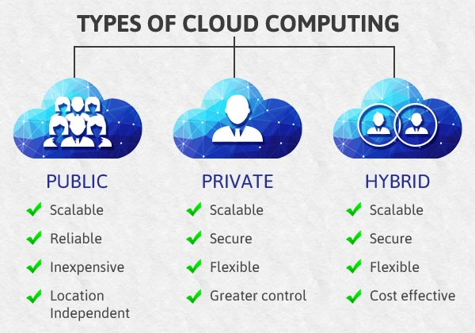
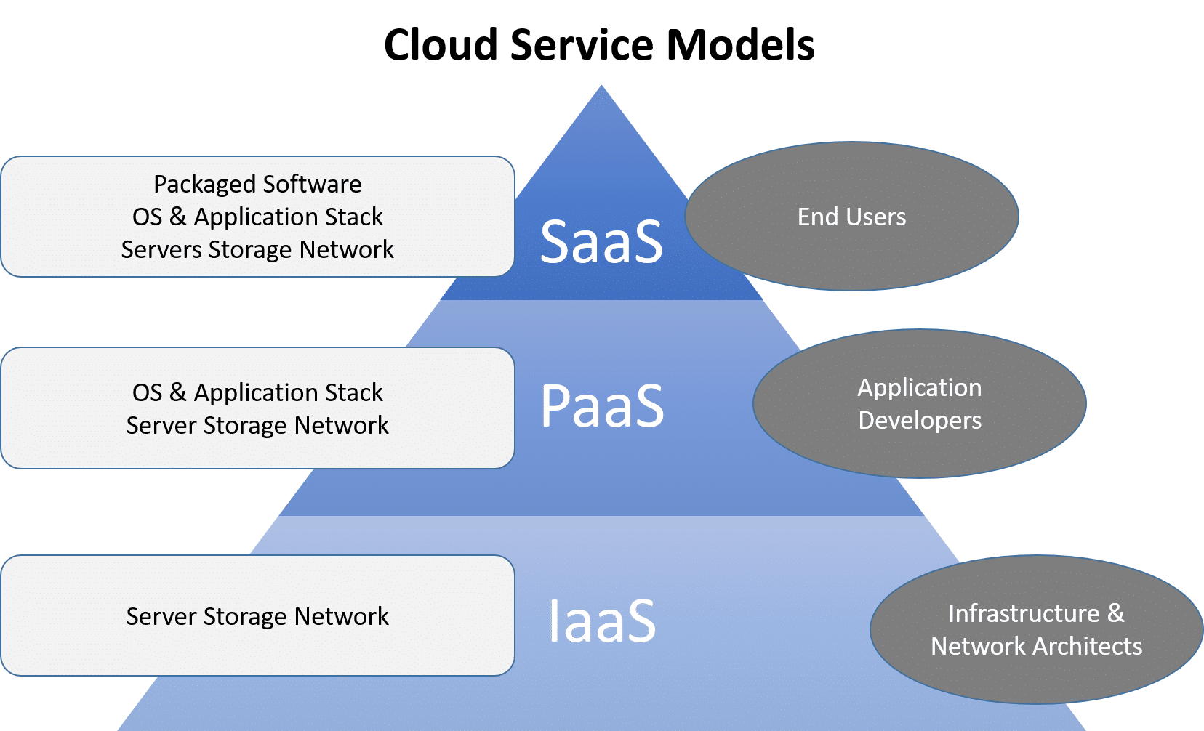
CLOUD COMPUTING
PHÂN LOẠI

Slide 5

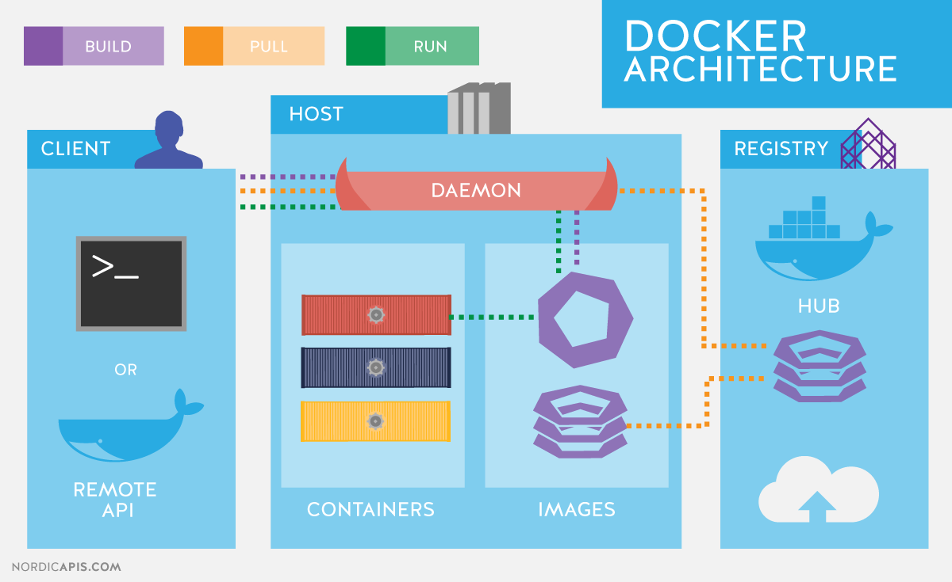
DOCKER
docker engine: công cụ đóng gói ứng dụng, là thành phần chính của docker
docker images: là 1 khuôn mẫu để tạo container.
Container: là 1 instance của 1 image. có thể create, start, stop, move hoặc delete container dựa trên docker API hoặc CLI.
docker hub (github cho docker images): nơi đây có hàng ngàn public images được tạo bởi cộng đồng cho phép bạn tìm và sử dụng các images mà bạn muốn.
docker client: công cụ giúp người dùng giao tiếp với docker host
docker daemon: tiếp nhận các yêu cầu từ docker client để quản lý các đối tượng như container, images, network, volumes thông qua REST API.
Volumes: phần dữ liệu được tạo ra khi container được khởi tạo.
dockerfile: là 1 tập tin bao gồm các chỉ dẫn để build 1 image.
Docker là một nền tảng để cung cấp cách để building, deploying và running ứng dụng dễ dàng hơn bằng cách sử dụng các containers (trên nền tảng ảo hóa). Ban đầu viết bằng Python, hiện tại đã chuyển sang Golang.

Slide 6

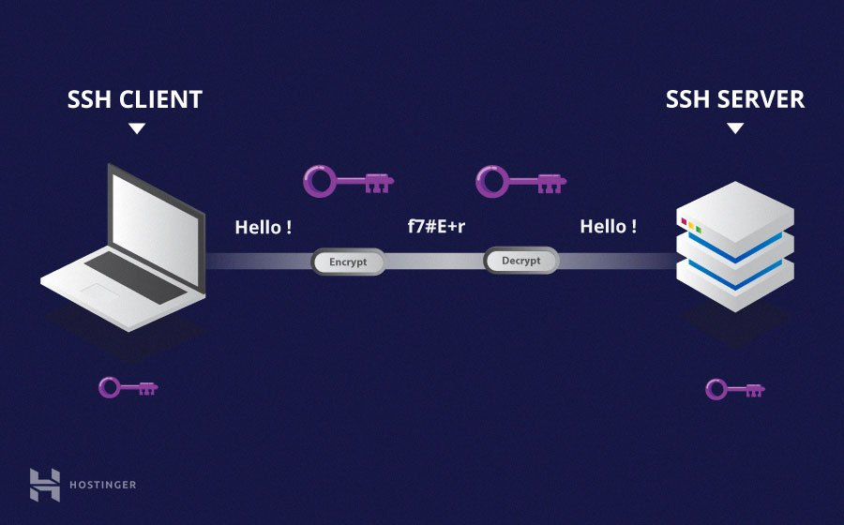


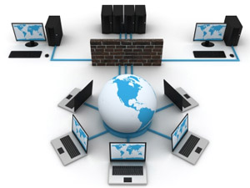
SSH
Secure Socket Shell

Slide 7
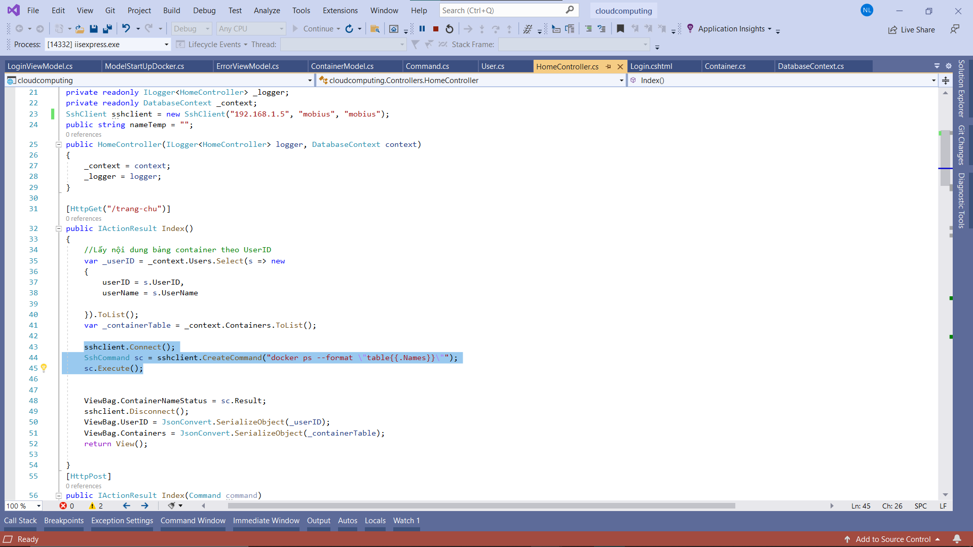
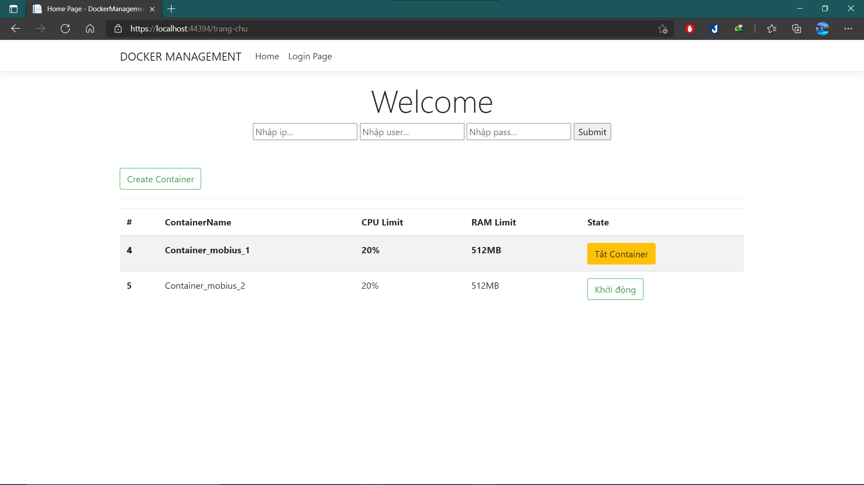
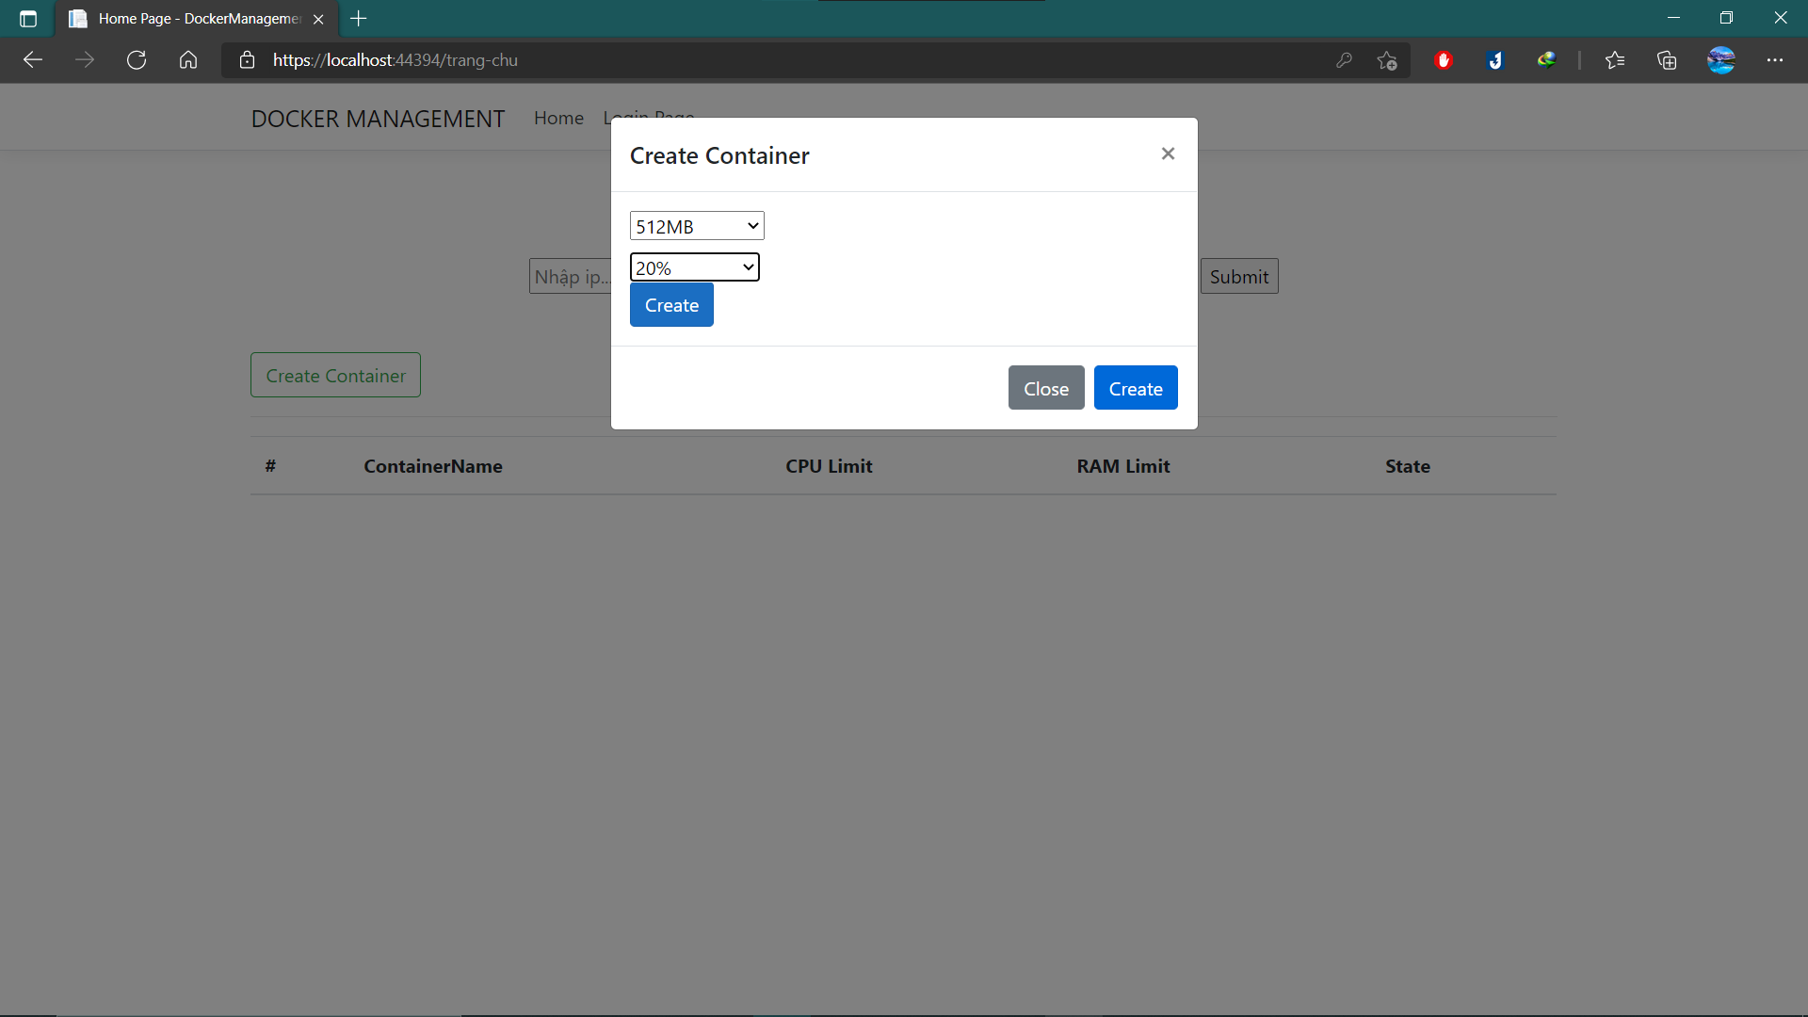
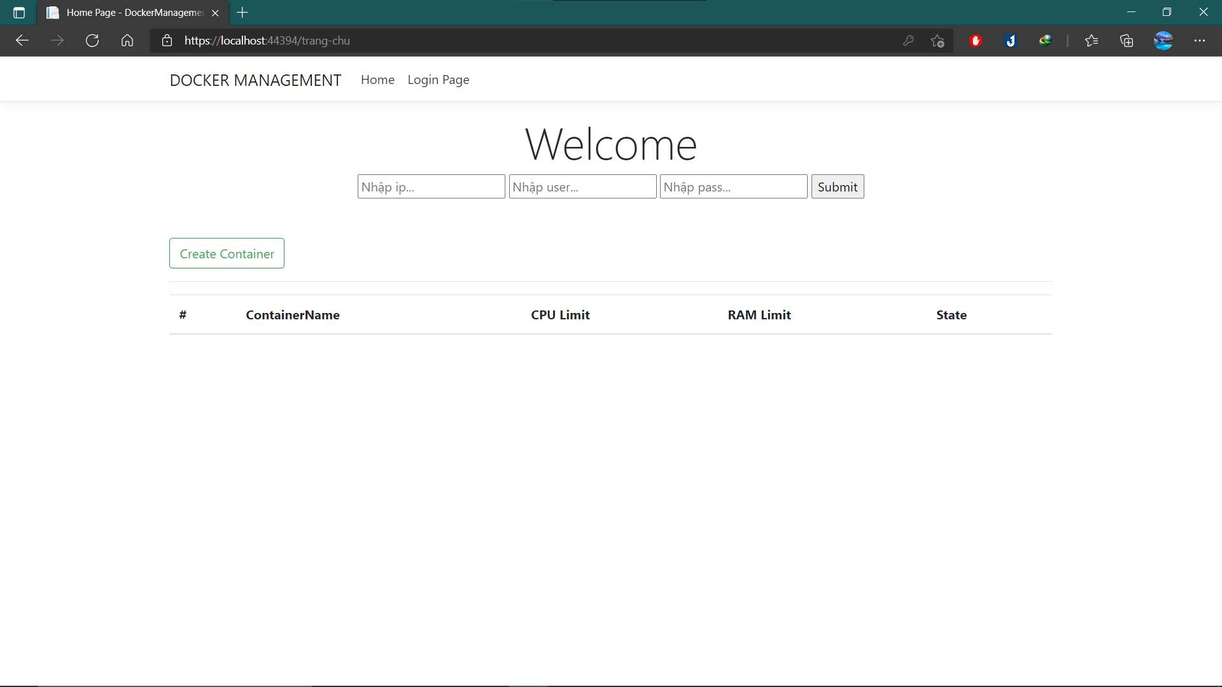
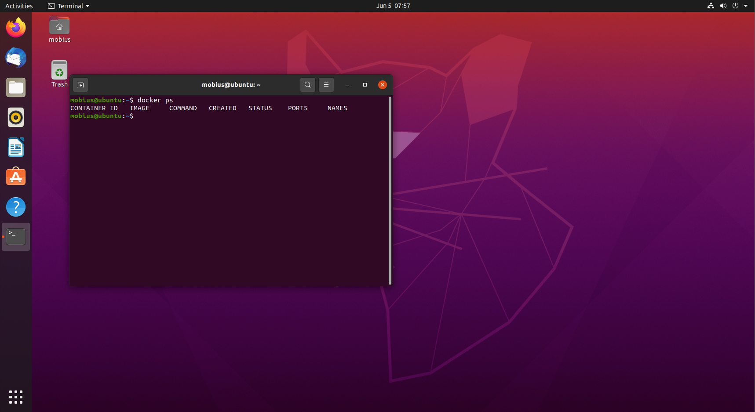
Yêu cầu đề tài
Cài đặt docker trên ubuntu.
Xây dựng website có các chức năng: khởi tạo. container, tắt container, quản lý user sử dụng container.
Khi khởi tạo container cho phép chọn số CPU, dung lượng RAM.
User có thể dùng SSH để kết nối đến container.

Slide 8
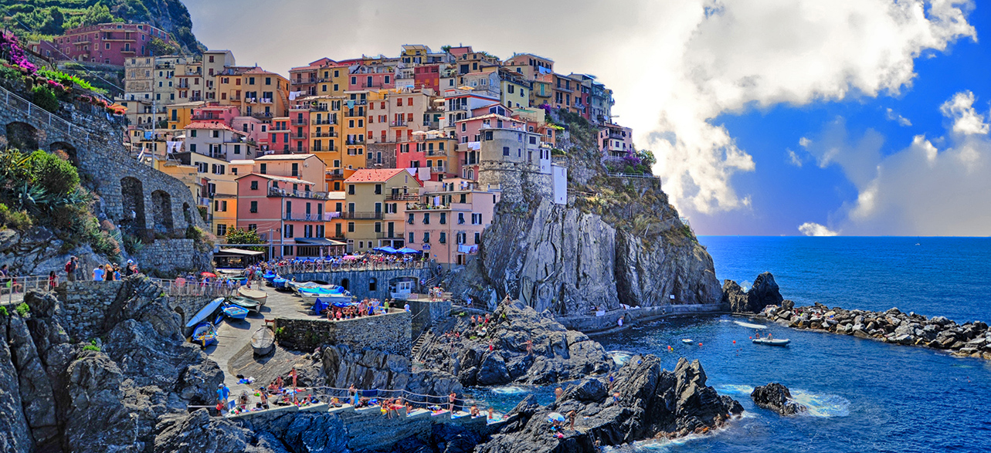
THANK FOR LISTENING

